Slide 1
Pellolta pöytään ja maailmalle -lähiruokaseminaari
Katsaus keskisuomalaiseen ruokaketjuun ja sen tulevaisuuteen

Slide 2
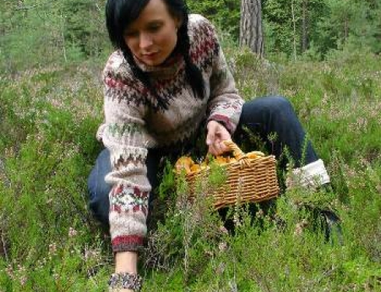
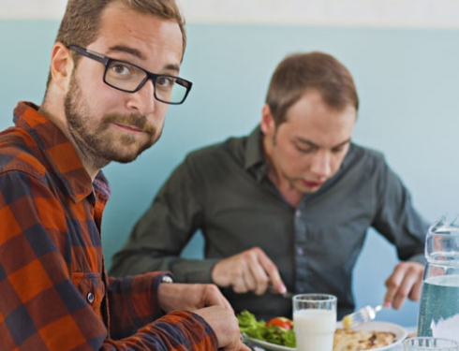
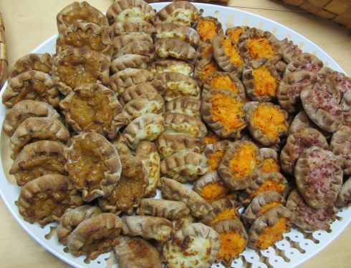
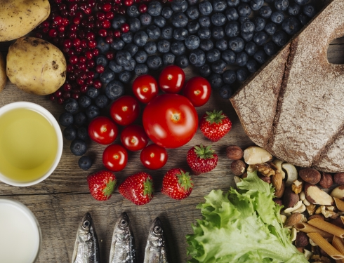
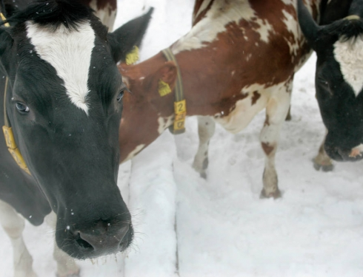
Suomalaista ruokaa maailmalle

Slide 3
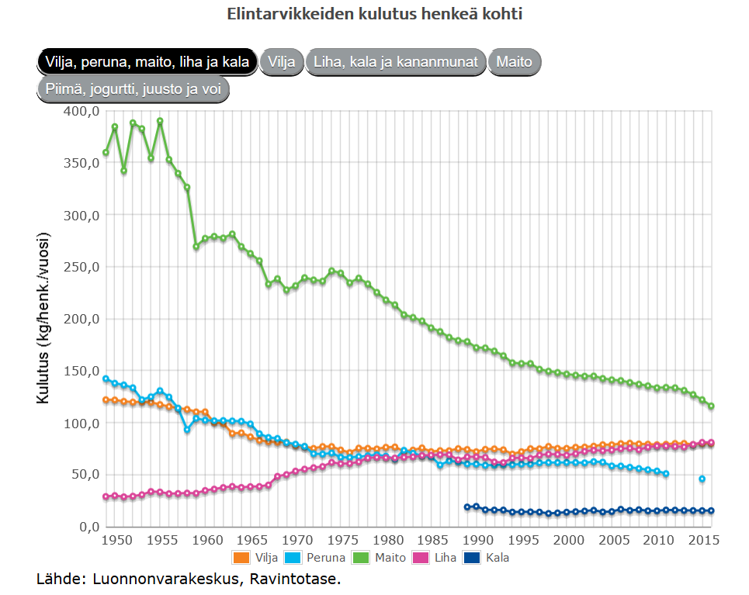

Slide 4
Miksi meidän ruokaa kannattaa markkinoida?
Antibioottien vähäinen käyttö tuotantoeläinten lääkinnässä ja salmonellan lähes olematon esiintyminen.
Kasvitautien vähäisen esiintymisen seurauksena pienempi tarve käyttää kasvinsuojeluaineita
Suomessa maailman suurin sertifioitu luomukeruuala, 11,6 miljoonaa hehtaaria (=30 % maailman luomukeruualasta).
Suomen ilmanlaatu on paras maailmassa: pienhiukkasten pitoisuus 6 µg/m³ eli mikrogrammaa kuutiometriä kohden, mikä on matalin maakohtainen pitoisuustaso.
Puhdas vesi ja maaperä
Merkittävin tekijä sinnikäs ja pitkäjänteinen työ, elintarvikeketjun toimijoiden oma kontrolli ja hyvin toiminut yhteistyö toimijoiden ja viranomaisten kesken.

Slide 5
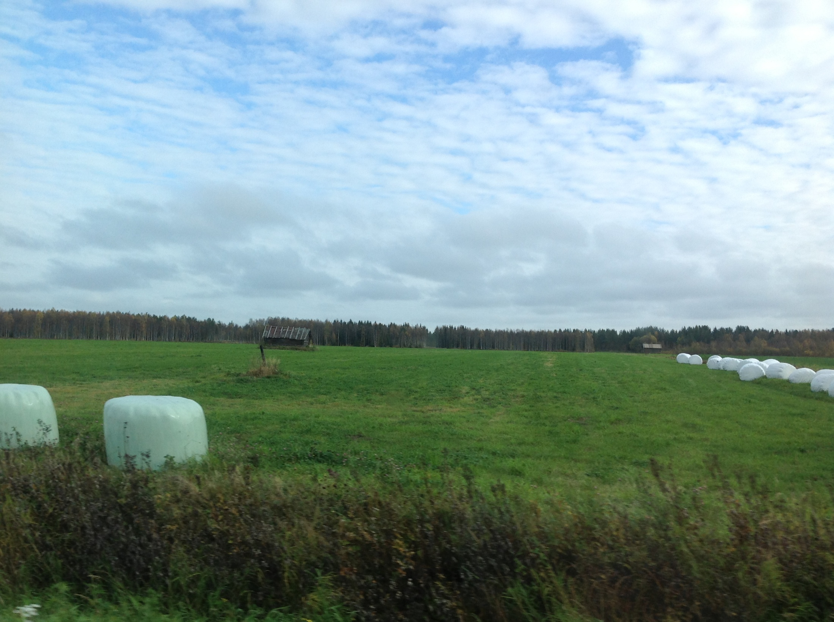
Miksi Suomesta ruokaa maailmalle?
Luotettavuus– tuote on sitä mitä sen luvataan (”maito ei ole lateksia”)
Turvallisuus – tuotteiden alkuperä on tunnettu
Terveellisyys – puhdas ruoka
Keskittyminen erikoislaatuisiin ja korkeahintaisiin tuotteisiin
Mitkä haasteet?
Ruuan tuotannon kannattavuus
Säännökset – EU
Sukupolvien jatko: Nuori polvi kiinnostumaan?
Ilmasto muuttuu
Teknologian kehitys ja kuluttajakäyttäytyminen voivat muuttaa nopeasti ruuantuotantoa

Slide 6
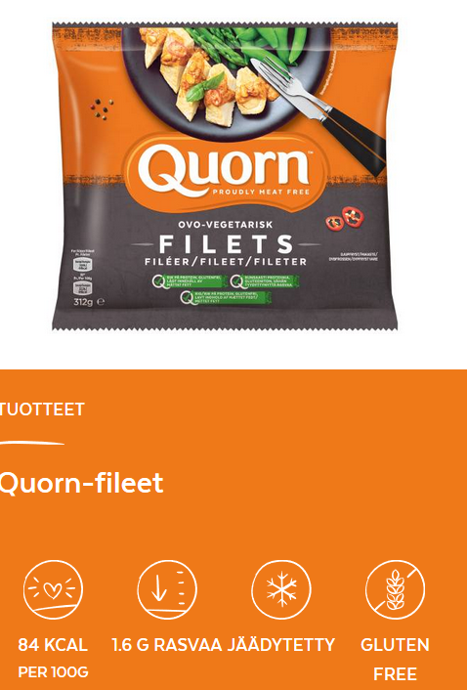
Tuotantoympäristö muuttuu…
Mikrobien hyödyntäminen lihan kaltaisten tuotteiden valmistuksessa (Impossible Foods, Clara Foods, Perfect Day)
Bioreaktoreissa kasvatettu ruoka:
Ruokaa voidaan kasvattaa soluista ja muokata (esim. poistaa allergeenit)
Nyt jo kaupassa Quorn (lihankorvike) on bioreaktorissa kasvatettu home, jolle syötetään glukoosia.
Missä ollaankaan viiden vuoden päästä?

Slide 7
Tuotantoympäristö muuttuu…
Paikallisuus korostuu, ihmiset viljelevät palstoja, ostavat suoraan viljelijöiltä
Ruokaosuuskunnat, ruokayhteisöt
Majoituksessa Airbnb, liikenteessä Über, finanssipuolella virtuaalivaluutta, mikä ruuassa?
Digitalisaatio muuttaa ruuantuotantoa ja ruokakauppaa.
Datan pohjalta algoritmi mahdollistaa optimoidun / yksilöllistetyn ruuanvalmistuksen, jonka voi 3D-tulostaa
Läpinäkyvyys tuotannossa: esim. älypakkaus; tuottajakoodin avulla voit päästä virtuaalitodellisuusvierailulle tilalle

Slide 8
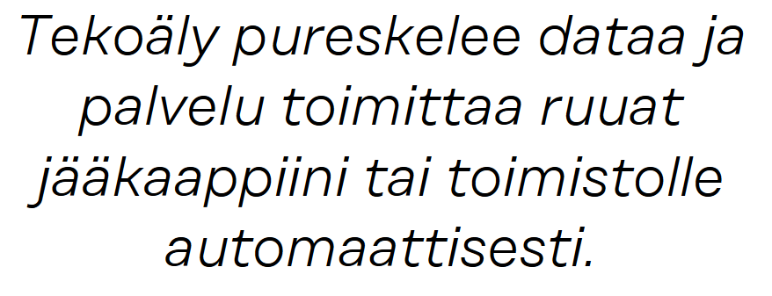
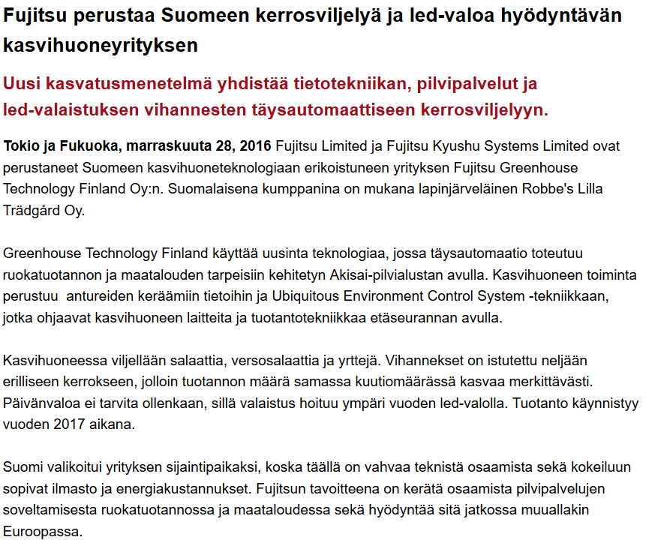
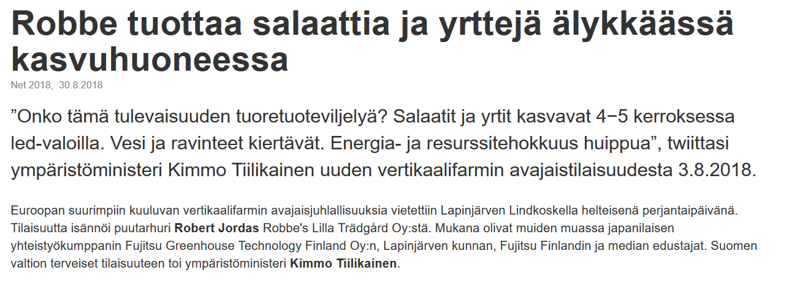
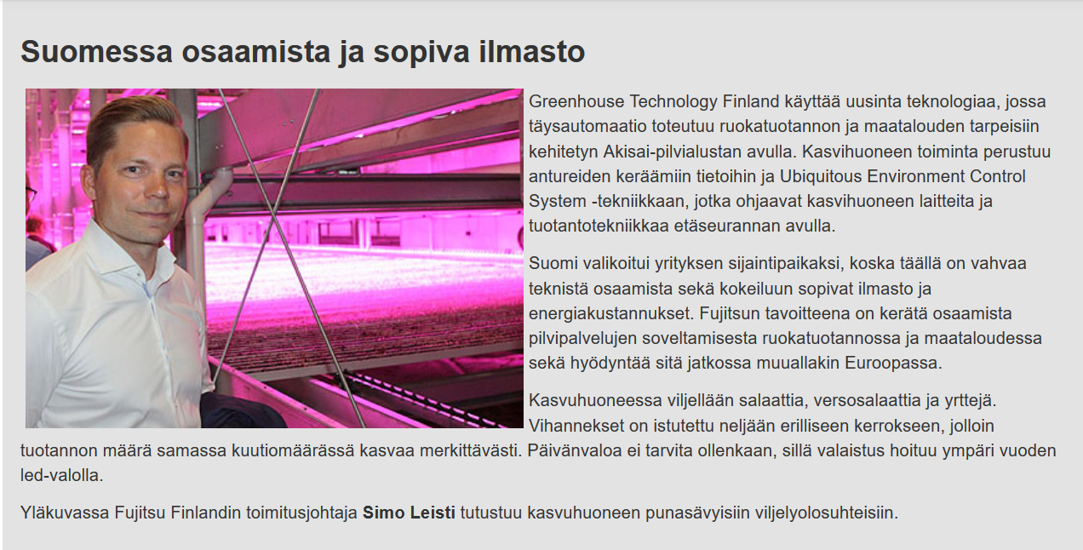
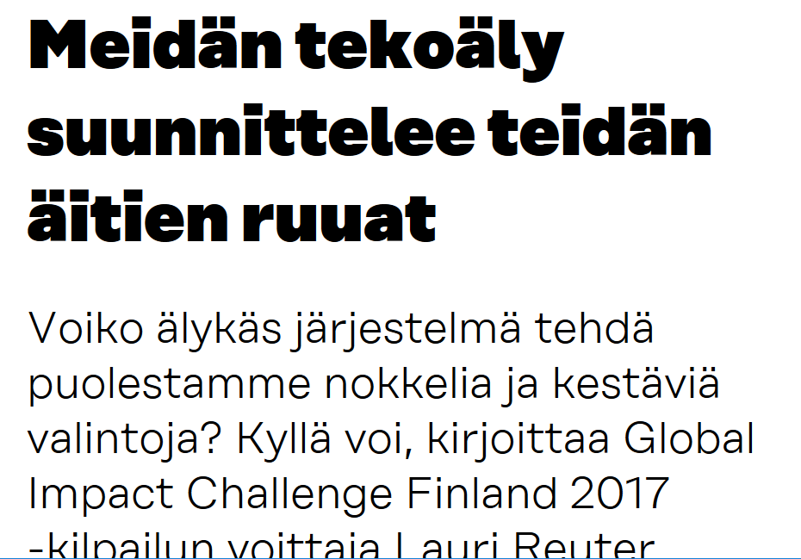

Slide 9
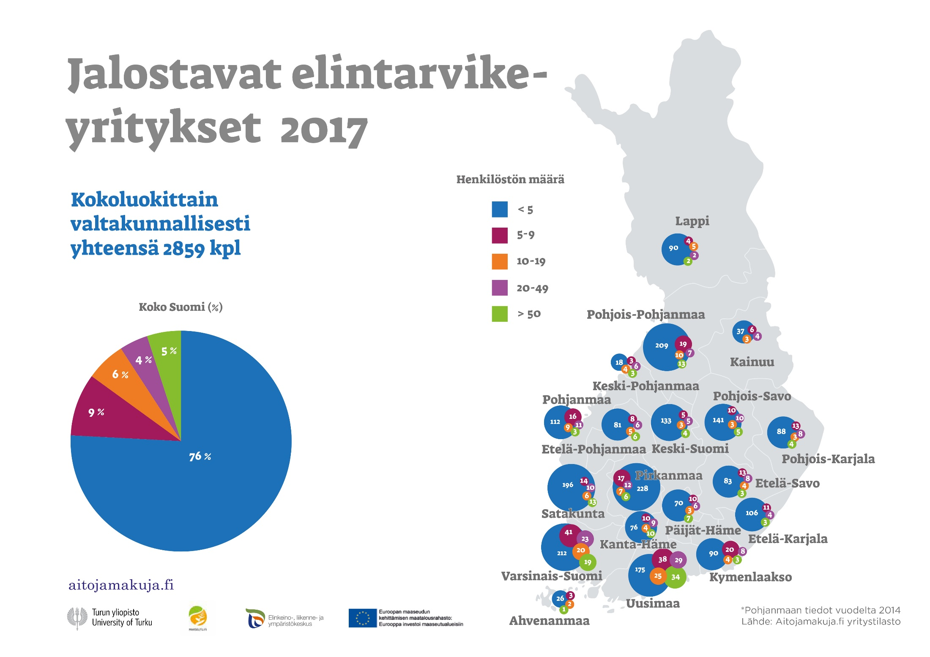

Slide 10
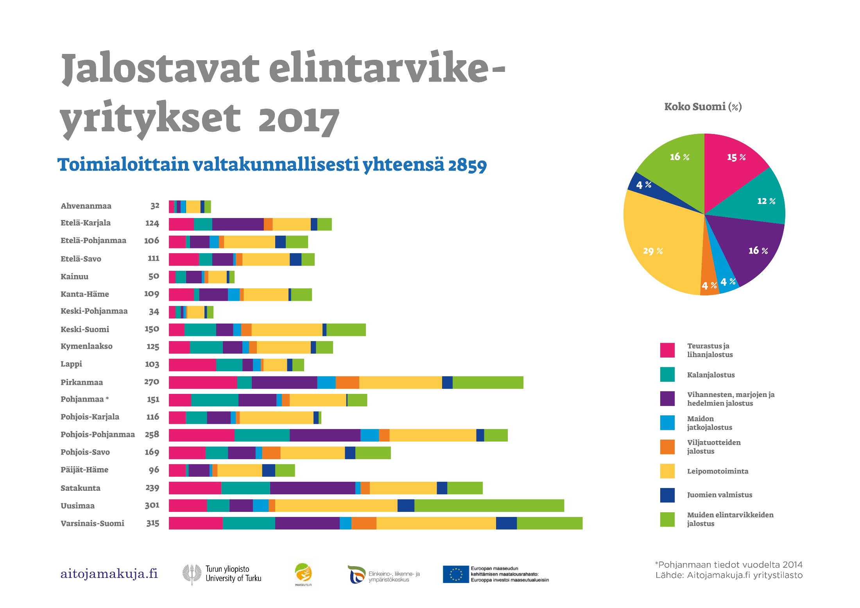

Slide 11
Paikallisia mahdollisuuksia
Päivittäistavarakaupassa toimijoita, jotka voivat halutessaan tulla lähiruokaliiketoimintaan voimakkaasti
Terveysvaikutteiset elintarvikkeet nousussa: tarvitaan yhteistyötä keruun (metsänomistajat, metsäyhtiöt) ja jalostajien välillä: Kuka koordinoisi?
Tuotteistamiseen, valmistukseen ja vientiin tarvitaan yhteistyötä ja koordinaatiota. Iso toimija, joka kokoaisi pieniä?
Funktionaalisten juomien (pullovesi ja sen vaihtoehdot) suosio kasvaa
Digitaalisuuden liittäminen tuotantoon: esim. tuotannon tehostaminen, älypakkaukset
Alkuperän, puhtauden korostaminen vientituotteiden markkinoinnissa

Slide 12
Paikallisia mahdollisuuksia
Luonnontuotteiden jalostaminen (mahla, villiyrtit jne.)
Ekosysteemi; esim. metsäyritysten ja metsänkorjuuprosessin kytkeminen mukaan (kuusenkerkkien keruu taimikonhoidon yhteydessä tai mahlan ja koivunlehtien keruu koivikon korjuun yhteydessä…)
Luonnontuotteiden arvoaineiden jalostaminen, erikoiskasvit
Marjaekosysteemit, uudenlaiset viljelytavat
Eläinten-/Lemmikkieläinten ruoka uudenlainen mahdollisuus
Matkailun yhdistäminen ruokaan, luonnontuotteisiin, luontoon ja hyvinvointiteknologiaan - Hyvinvointitalous

Slide 13
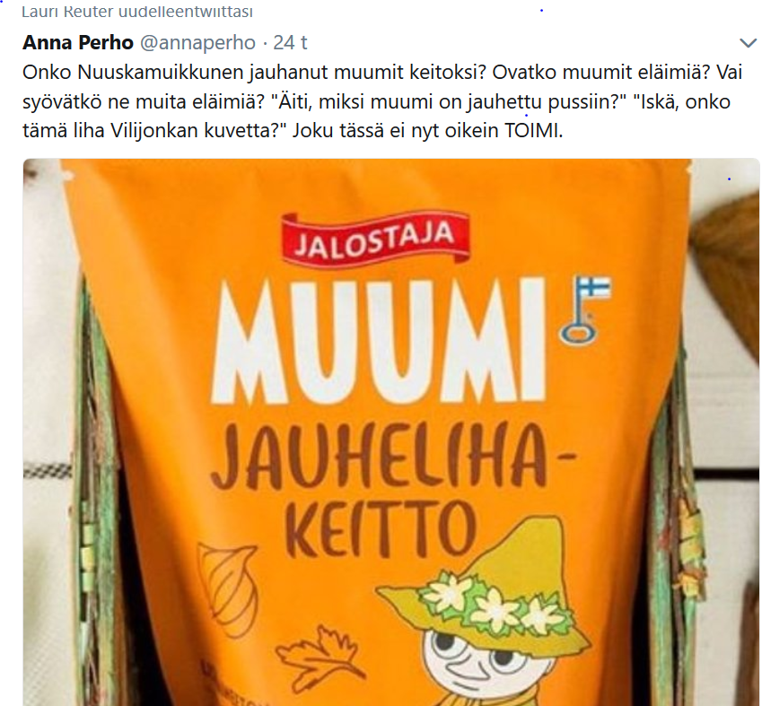
Onnistunut tuotteistaminen ja mielikuvat

Slide 14
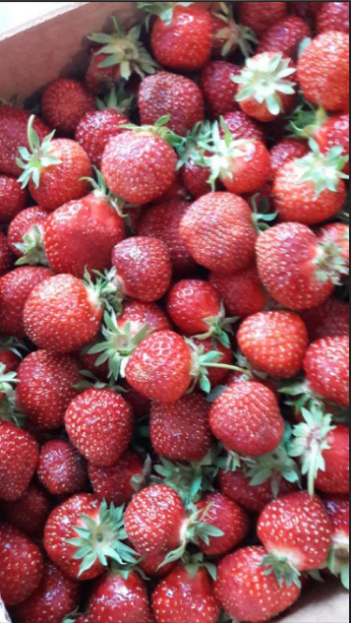
ELY luo elinvoimaa – ja on mm. alueen suurin rahoittaja - noin 150 miljoonaa euroa alueemme hyväksi
Kiitos!

